Slide 1





Konferencja inaugurująca uruchomienie studiów podyplomowych
„Gospodarka o obiegu zamkniętym w jednostkach samorządu terytorialnego”
LIFE Pom GOZilla.PL
Gdańsk, 30 lipca 2026 r.
Projekt: Wdrożenie Planu Gospodarki Odpadami dla Województwa Pomorskiego (PGOWP) uwzględniającego hierarchię sposobów postępowania
z odpadami komunalnymi oraz zasady gospodarki cyrkularnej (GOZ) realizowany jest przy dofinansowaniu z programu LIFE Unii Europejskiej
oraz ze środków Narodowego Funduszu Ochrony Środowiska i Gospodarki Wodnej LIFE23-IPE-PL-LIFE Pom GOZilla.PL

Slide 2



Slide 3
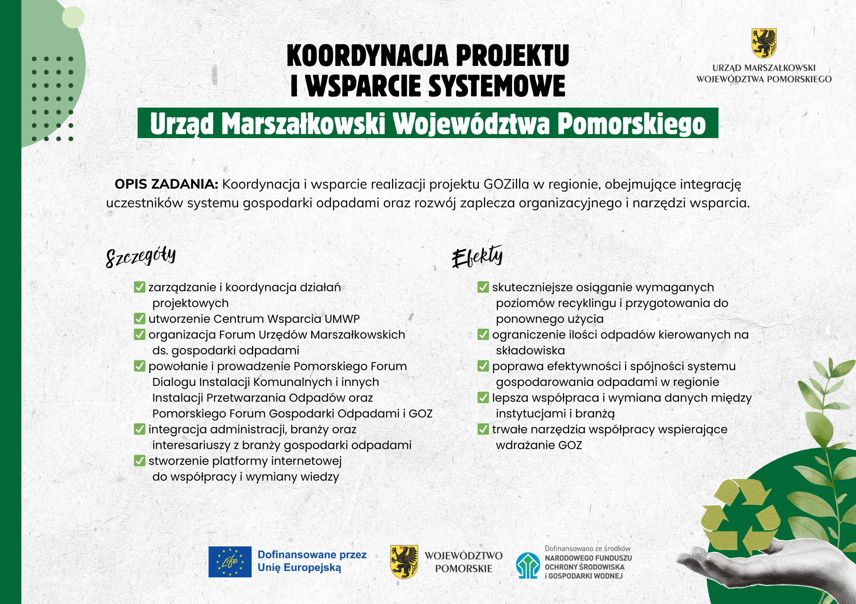

Slide 4


Slide 5


Projekt: Wdrożenie Planu Gospodarki Odpadami dla Województwa Pomorskiego (PGOWP) uwzględniającego hierarchię sposobów postępowania
z odpadami komunalnymi oraz zasady gospodarki cyrkularnej (GOZ) realizowany jest przy dofinansowaniu z programu LIFE Unii Europejskiej
oraz ze środków Narodowego Funduszu Ochrony Środowiska i Gospodarki Wodnej LIFE23-IPE-PL-LIFE Pom GOZilla.PL

Slide 6
Dziękujemy za udział
w konferencji
Projekt: Wdrożenie Planu Gospodarki Odpadami dla Województwa Pomorskiego (PGOWP) uwzględniającego hierarchię sposobów postępowania
z odpadami komunalnymi oraz zasady gospodarki cyrkularnej (GOZ) realizowany jest przy dofinansowaniu z programu LIFE Unii Europejskiej
oraz ze środków Narodowego Funduszu Ochrony Środowiska i Gospodarki Wodnej LIFE23-IPE-PL-LIFE Pom GOZilla.PL

